Slide 1
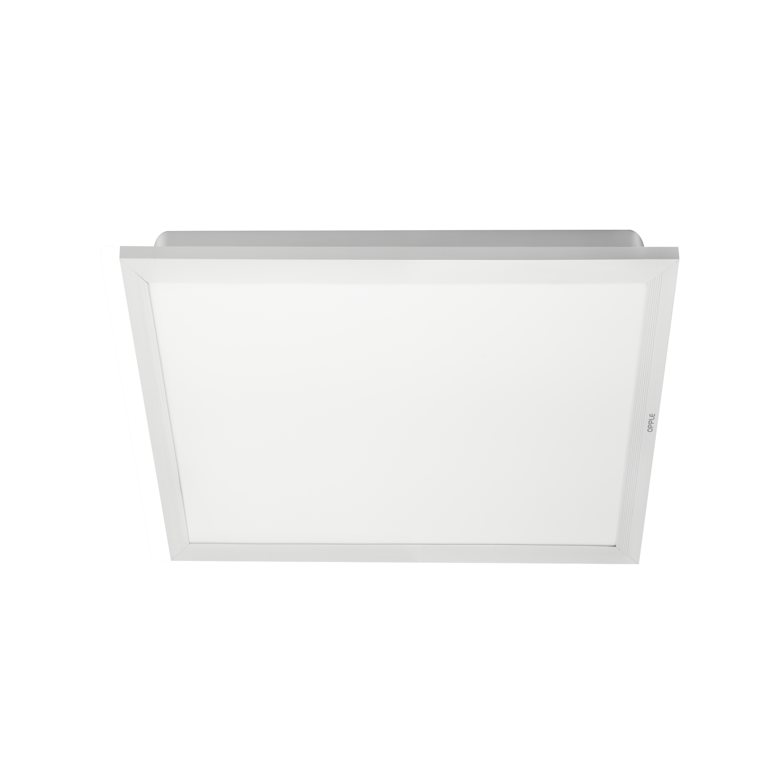

LED直下厨卫灯
众IV三合一厨卫灯产品介绍

Slide 2
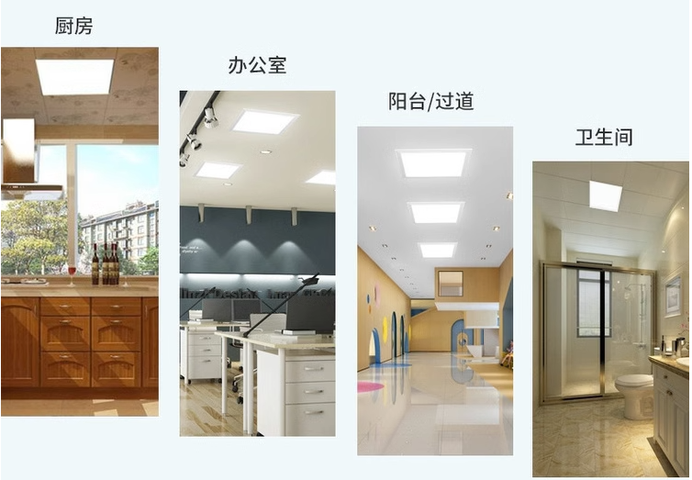
厨房、卫生间、阳台、办公等
应用场所

Slide 3
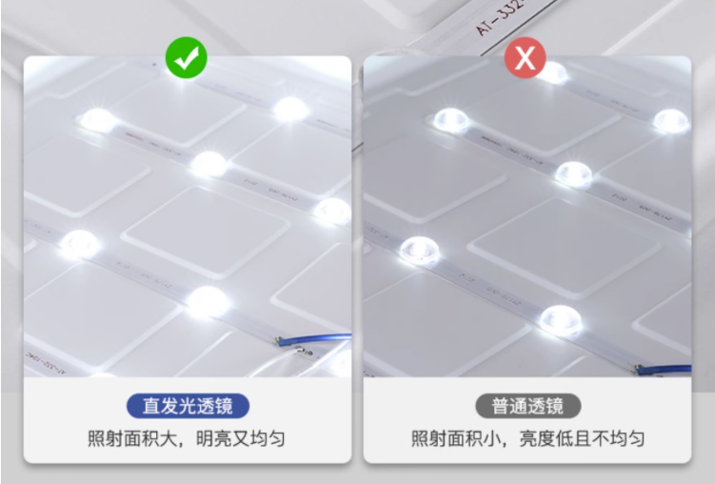
核心价值主张：明亮好光更均匀
高显指还原家居色彩
专业光学透镜，出光均匀无暗区
亮度提升更节能，省电省心更环保

Slide 4
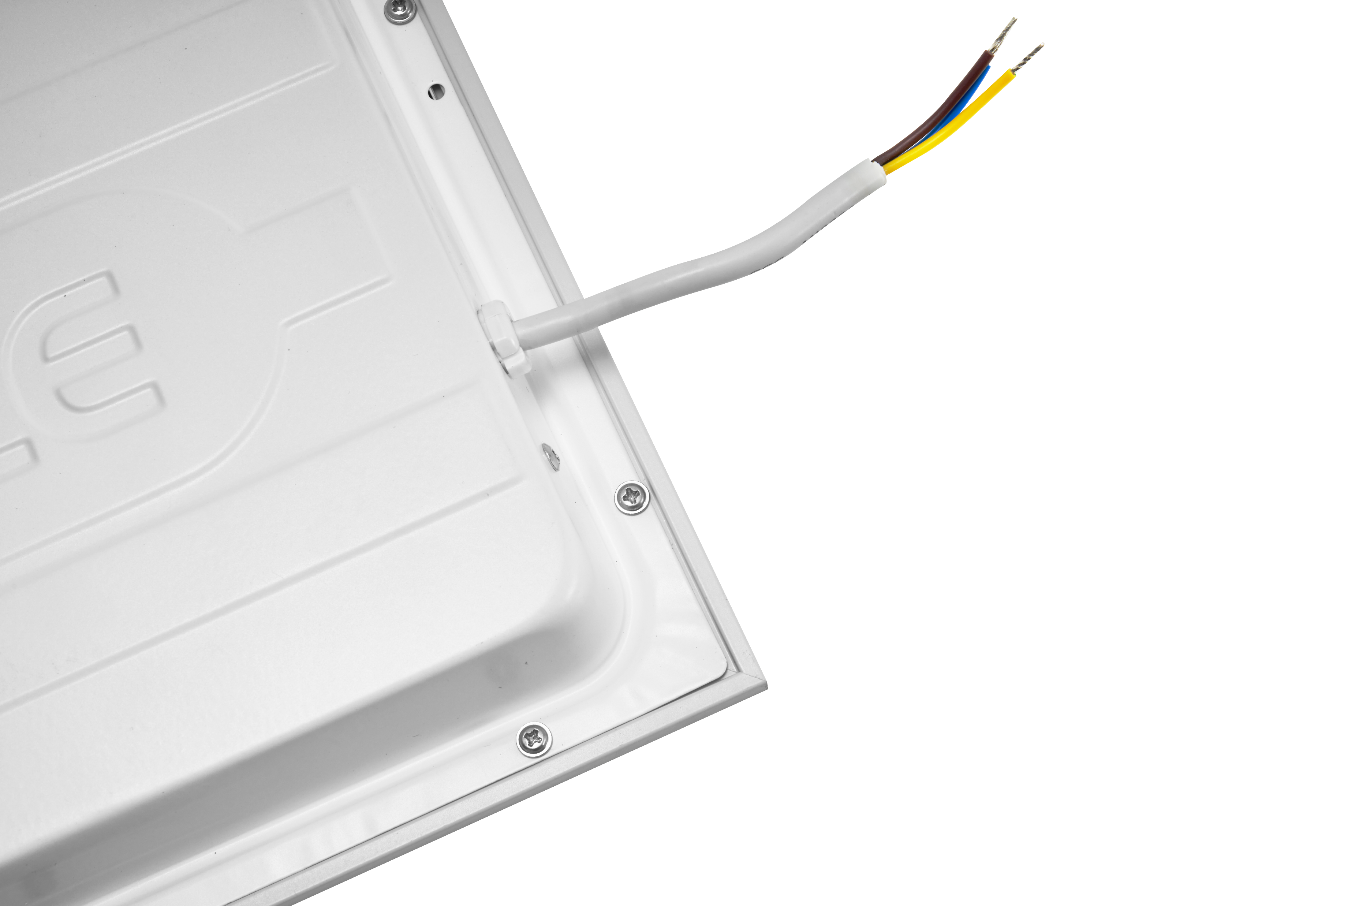
核心价值主张：金属散热强度高
金属底盘散热好
一体冲压强度高
灯体密封性好，防虫防尘

Slide 5
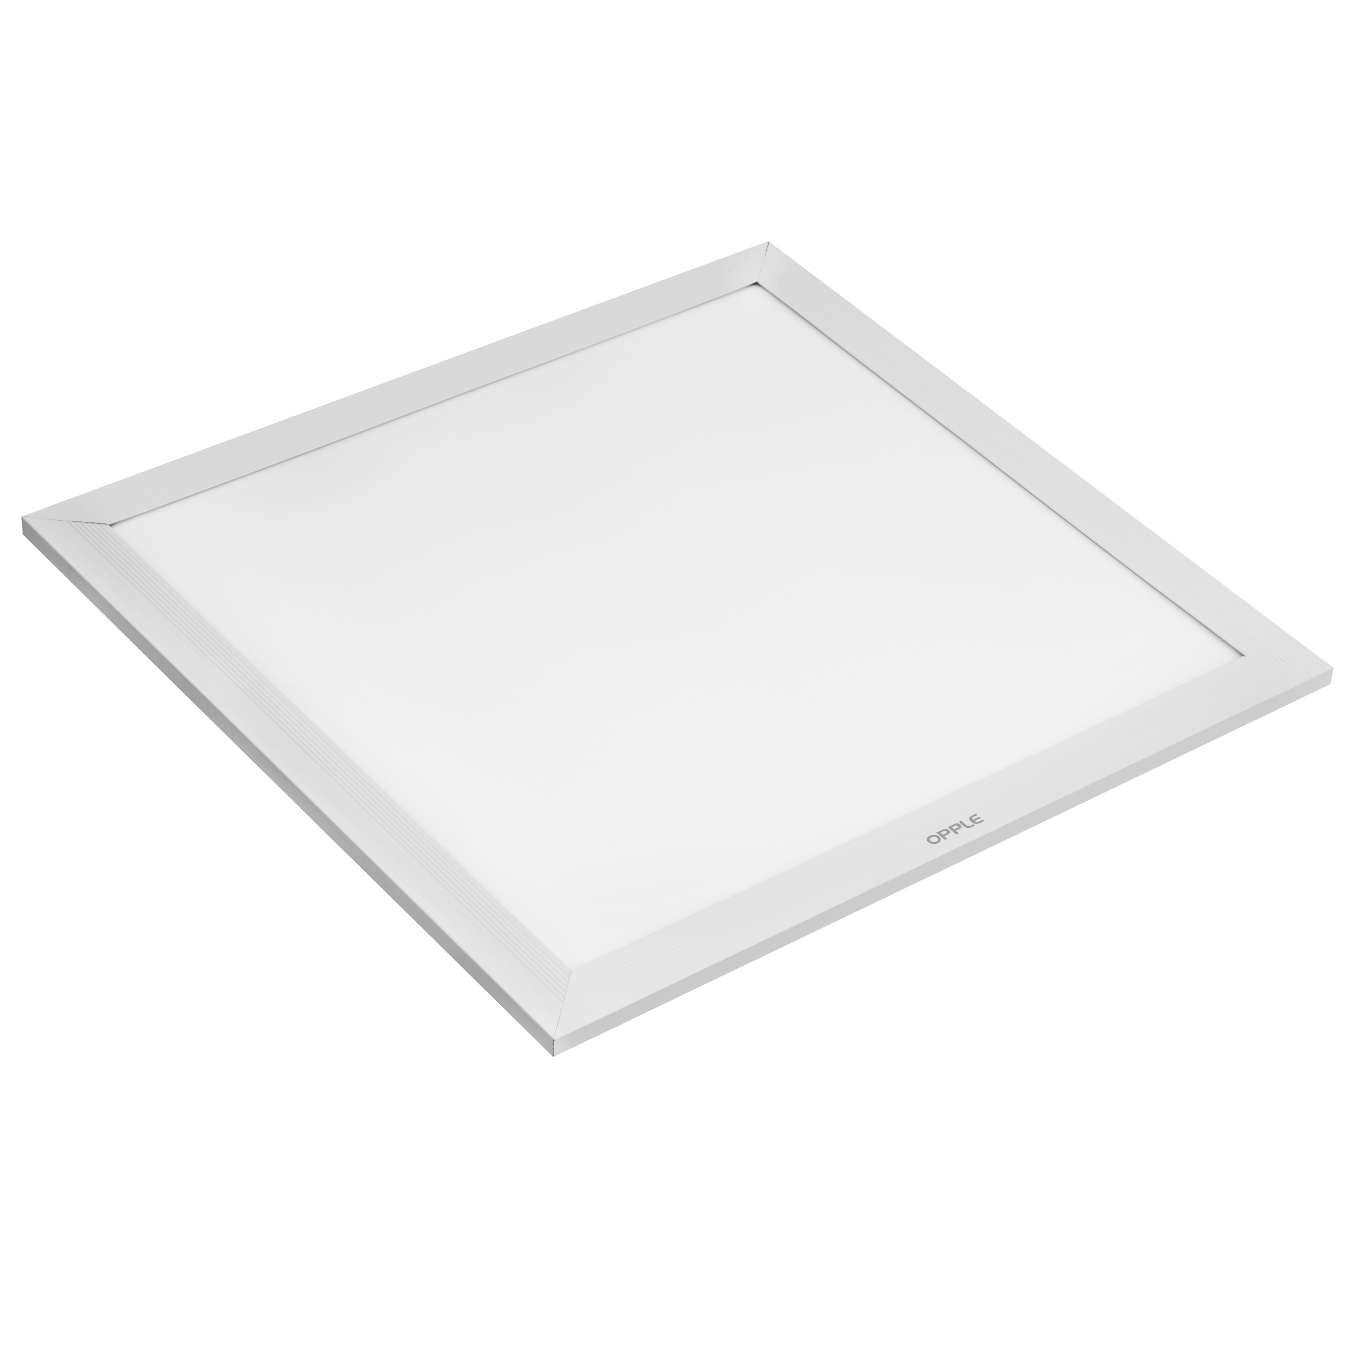
核心价值主张：三合一安装更便捷
一体冲压底盘散热好
优质铝材边框强度高
三合一安装更便捷

Slide 6
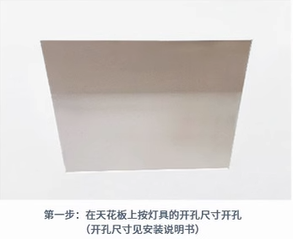
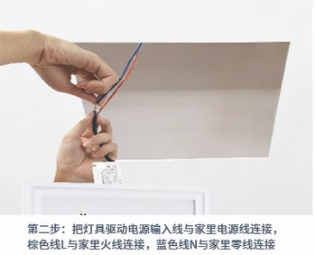
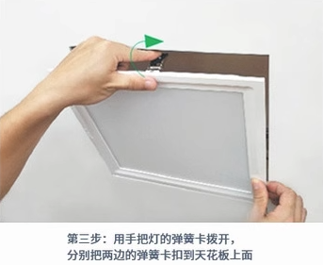
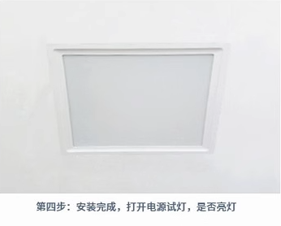
安装示例

Slide 7
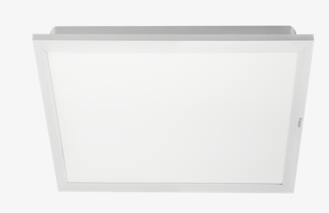
产品明细
图片 | 物料代码 | 物料描述 | 型号
 | 524000002300 | MQ3030-D18-02-众Ⅳ直下灯盘3030-18W-4000K-白-三合一 | MQ3030-D18-02
 | 524000002400 | MQ3030-D18-02-众Ⅳ直下灯盘3030-18W-5700K-白-三合一 | MQ3030-D18-02
 | 524000002500 | LDP0102405B840-众Ⅳ直下灯盘3060-24W-4000K-白-三合一 | LDP0102405B840
 | 524000002600 | LDP0102405B857-众Ⅳ直下灯盘3060-24W-5700K-白-三合一 | LDP0102405B857

Slide 8
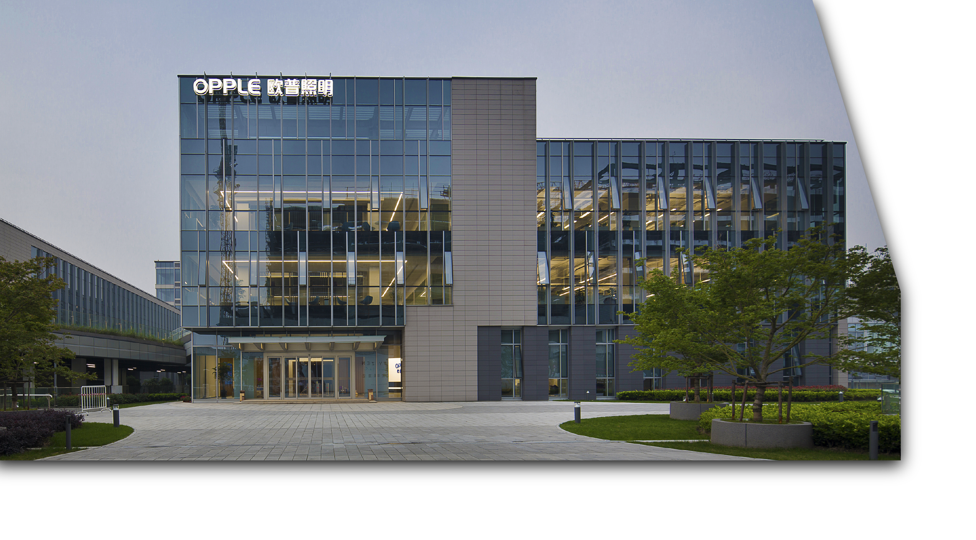
THANK YOU
感谢您的关注

